Slide 1
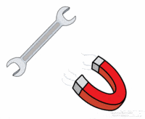
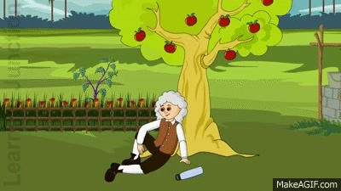

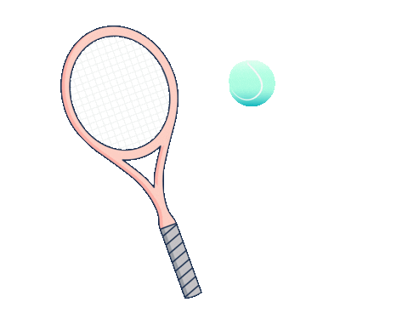
Em có thể xác định được những lực nào trong các hình trên?

Slide 2
Tiết 102, 103 Bài 40
Lực là gì?

Slide 3
Nội dung chính
01
Lực và sự đẩy, kéo
02
Tác dụng của lực
03
Lực tiếp xúc và lực không tiếp xúc

Slide 4
01
Lực và sự đẩy, kéo

Slide 5
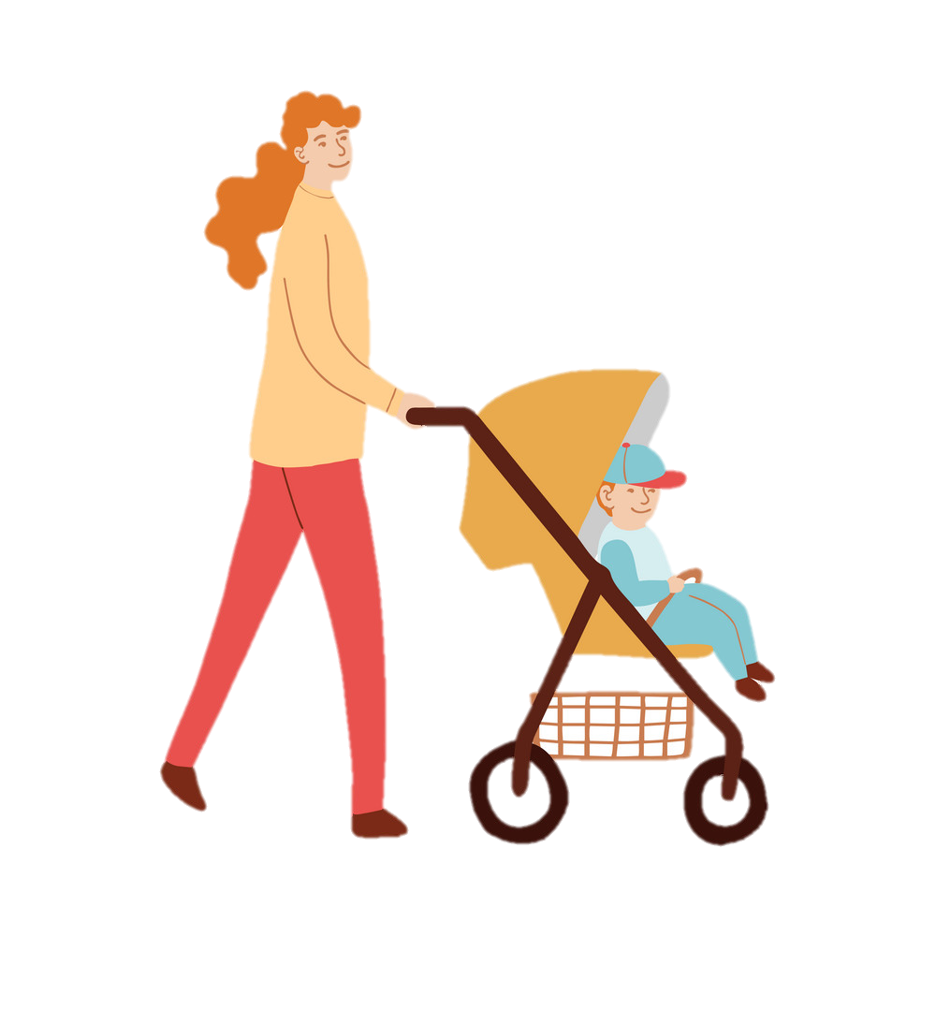
I. Lực và sự đẩy, kéo
Để di chuyển xe, người mẹ có thể đẩy hoặc kéo nó.
Sự đẩy hoặc kéo của vật này lên vật khác gọi là lực.

Slide 6
I. Lực và sự đẩy, kéo
Khi vật A đẩy hoặc kéo vật B, ta nói vật A tác dụng lực lên vật B.

Slide 7
?
Tìm ví dụ về lực trong đời sống.

Slide 8
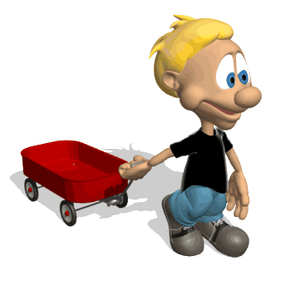
I. Lực và sự đẩy, kéo
Người tác dụng lực lên chiếc xe.

Slide 9
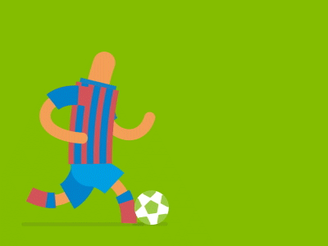
I. Lực và sự đẩy, kéo
Người tác dụng lực lên quả bóng.

Slide 10

I. Lực và sự đẩy, kéo
Thả quả bóng cao su xuống sàn nhà, khi quả bóng chạm sàn nhà thì sàn nhà tác dụng lực lên quả bóng.
Notes:
Chúng ta không thể sờ hay chạm vào lực được nhưng chúng ta có thể cảm nhận được tác dingj do lực gây ra +=> chuyển sang ý 2 nhỏ

Slide 11
Nội dung chính
01
Lực và sự đẩy, kéo
02
Tác dụng của lực
03
Lực tiếp xúc và lực không tiếp xúc

Slide 12
02
Tác dụng của lực

Slide 13
II. Tác dụng của lực
1. Lực và chuyển động của vật

Slide 14

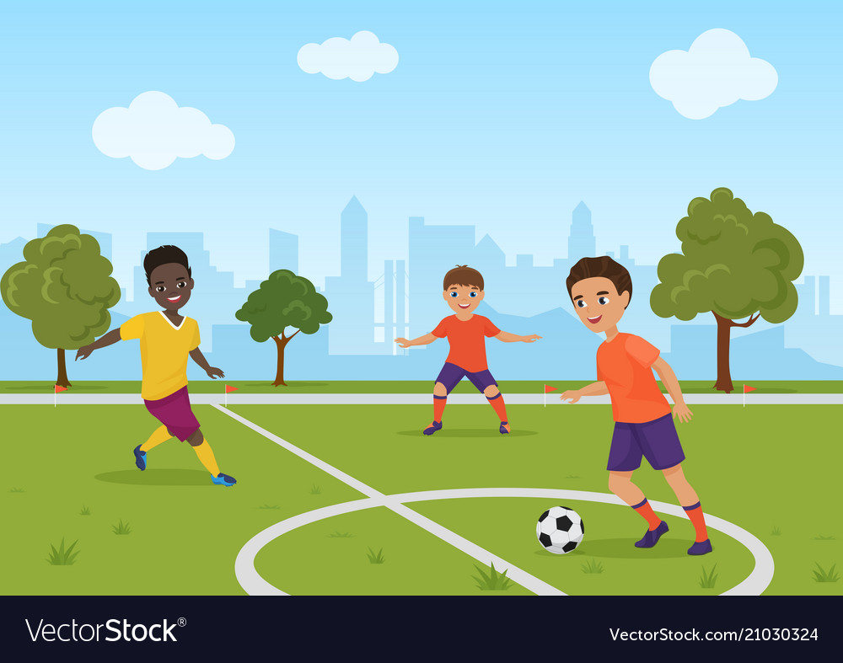

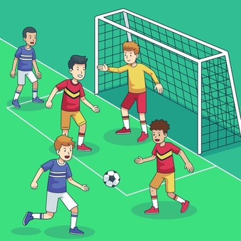
Trong khi đá bóng, người ta luôn phải tác dụng lực lên quả bóng, khi thì làm bóng bắt đầu chuyển động, khi thì làm bóng chuyển động nhanh dần, chuyển động chậm dần, dừng lại, đổi hướng chuyển động. Hãy thảo luận nhóm để xác định xem: mỗi hình ứng với tác dụng nào trong 5 tác dụng kể trên của lực và tìm cụm từ thích hợp cho các vị trí (1), (2), (3), (4), (5) mô tả trong các hình dưới.
c. Bóng đang bay về phía khung thành thì bị hậu vệ phá sang trái, lực của hậu vệ làm bóng (3).
a. Cầu thủ đá vào bóng đang đứng yên làm bóng (1).
b. Bóng đang lăn trên sân, lực cản của cỏ làm bóng (2).
Notes:
(1) Bắt đầu chuyển động
(2) Chuyển động chậm dần
(3) chuyển động nhanh dần

Slide 15
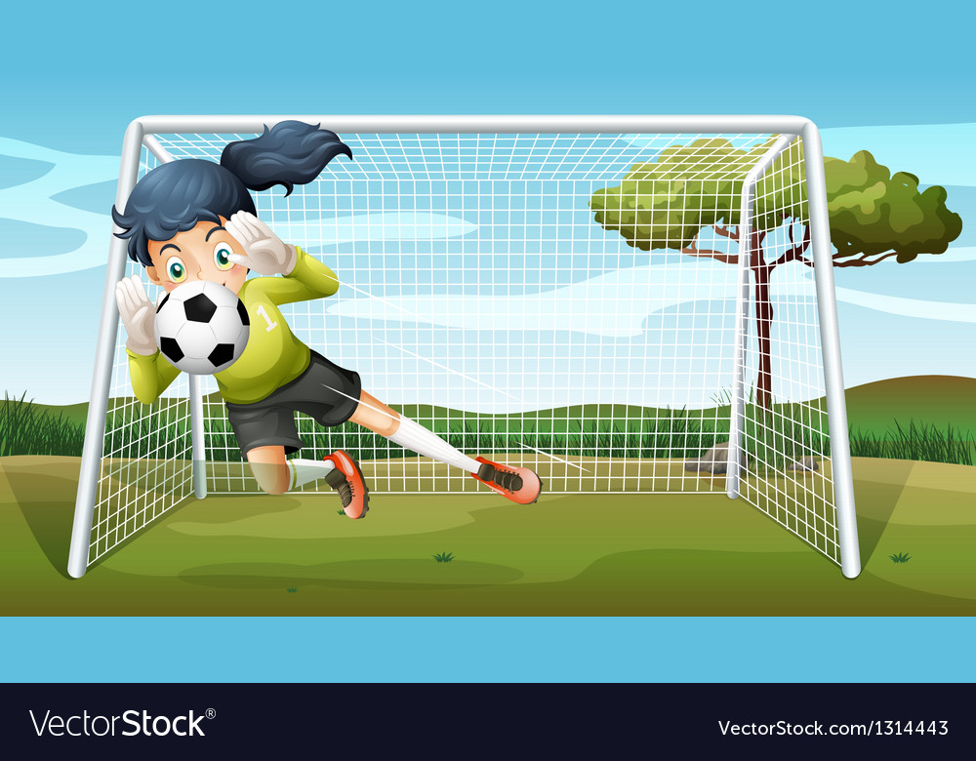
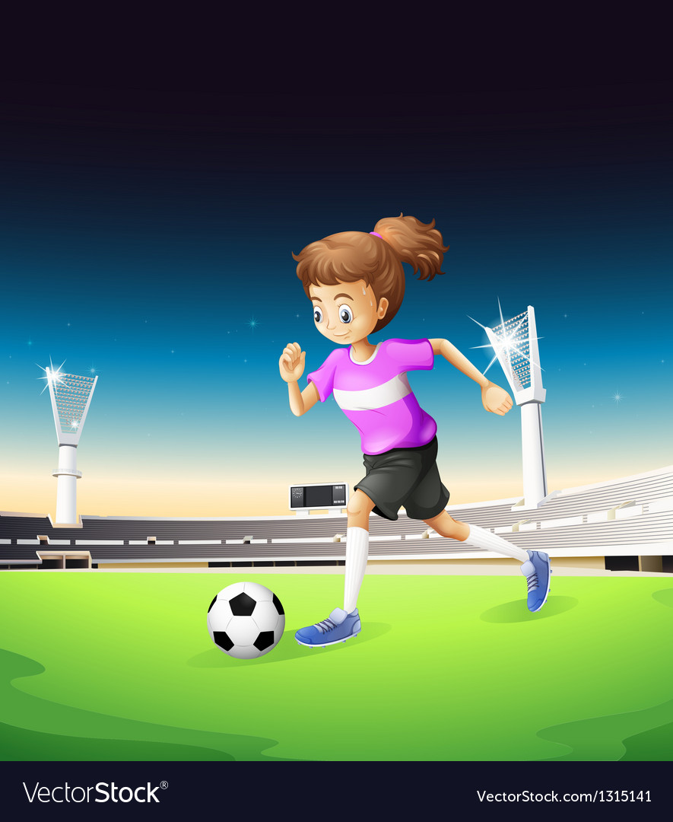
Trong khi đá bóng, người ta luôn phải tác dụng lực lên quả bóng, khi thì làm bóng bắt đầu chuyển động, khi thì làm bóng chuyển động nhanh dần, chuyển động chậm dần, dừng lại, đổi hướng chuyển động. Hãy thảo luận nhóm để xác định xem: mỗi hình ứng với tác dụng nào trong 5 tác dụng kể trên của lực và tìm cụm từ thích hợp cho các vị trí (1), (2), (3), (4), (5) mô tả trong các hình dưới.
d. Bóng bay vào trước khung thành, bị thủ môn bắt dính. Lực của thủ môn làm bóng (d).
e. Bóng đang lăn trên sân thì một cầu thủ chạy theo đá nối. Lực của cầu thủ làm bóng (5).
Notes:
D: dừng lại
5: đổi hướng chuyển động

Slide 16
II. Tác dụng của lực
1. Lực và chuyển động của vật
Cầu thủ đá vào bóng đang đứng yên, làm bóng bắt đầu chuyển động.

Slide 17
II. Tác dụng của lực
1. Lực và chuyển động của vật
Bóng đang lăn trên sân, lực cản của cỏ làm bóng chuyển động chậm dần.

Slide 18
II. Tác dụng của lực
1. Lực và chuyển động của vật
Bóng đang bay về phía khung thành thì bị hậu vệ phá sang trái, lực của hậu vệ làm bóng đổi hướng chuyển động.

Slide 19
II. Tác dụng của lực
1. Lực và chuyển động của vật
Bóng bay vào trước khung thành, bị thủ môn bắt dính. Lực của thủ môn làm bóng dừng lại.

Slide 20
II. Tác dụng của lực
1. Lực và chuyển động của vật
Bóng đang lăn trên sân thì một cầu thủ chạy theo đá nối. Lực của cầu thủ làm bóng chuyển động nhanh dần.

Slide 21
?
Hãy tìm thêm ví dụ về lực làm thay đổi tốc độ,
hướng chuyển động.

Slide 22
II. Tác dụng của lực
1. Lực và chuyển động của vật
Lực tác dụng lên vật có thể làm thay đổi tốc độ, hướng chuyển động của vật.

Slide 23
II. Tác dụng của lực
1. Lực và chuyển động của vật
Nếu không còn lực tác dụng lên vật nữa thì vật đang chuyển động sẽ thế nào?

Slide 24
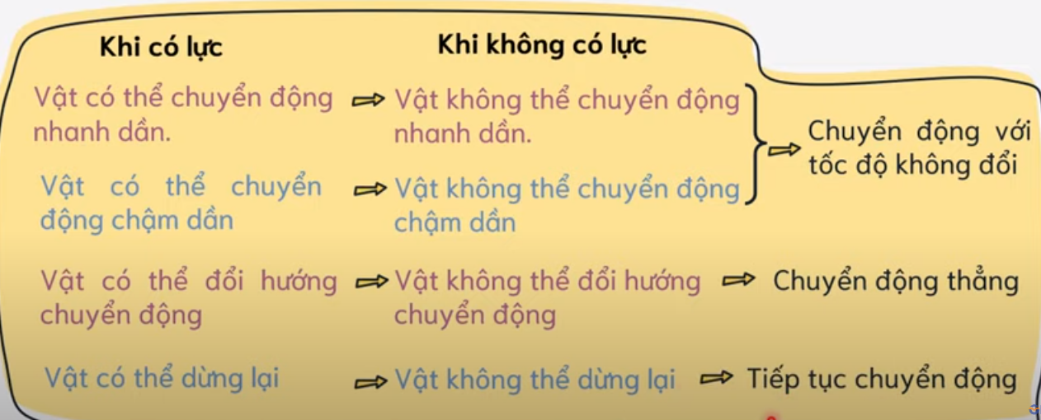
II. Tác dụng của lực
1. Lực và chuyển động của vật

Slide 25
II. Tác dụng của lực
1. Lực và chuyển động của vật
Vậy, khi không còn lực tác dụng lên vật thì
vật đang đứng yên tiếp tục đứng yên.
vật đang chuyển động, tiếp tục chuyển động thẳng đều.

Slide 26
II. Tác dụng của lực
2. Lực và hình dạng của vật

Slide 27
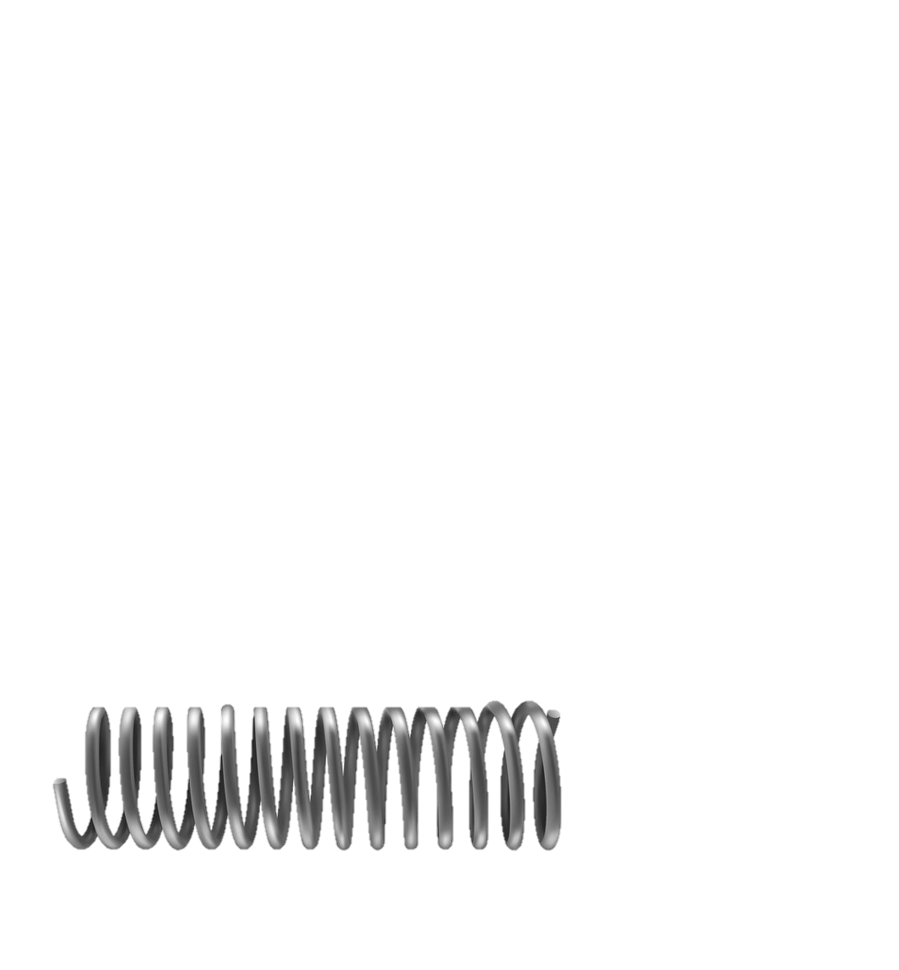
Nén một lò xo, kéo dãn dây cao su. Mô tả sự thay đổi hình dạng của lò xo, dây cao su khi chịu lực tác dụng.

Slide 28
II. Tác dụng của lực
2. Lực và hình dạng của vật
Lực tác dụng lên vật có thể làm biến dạng vật.

Slide 29
?
Hãy tìm thêm ví dụ về lực làm thay đổi hình dạng của vật.

Slide 30
?
Theo em, lực tác dụng lên vật có thể vừa làm thay đổi chuyển động của vật, vừa làm biến dạng vật không? Nếu có, hãy cho ví dụ hoặc dùng các lực trong hình ở đầu bài để chứng minh.

Slide 31

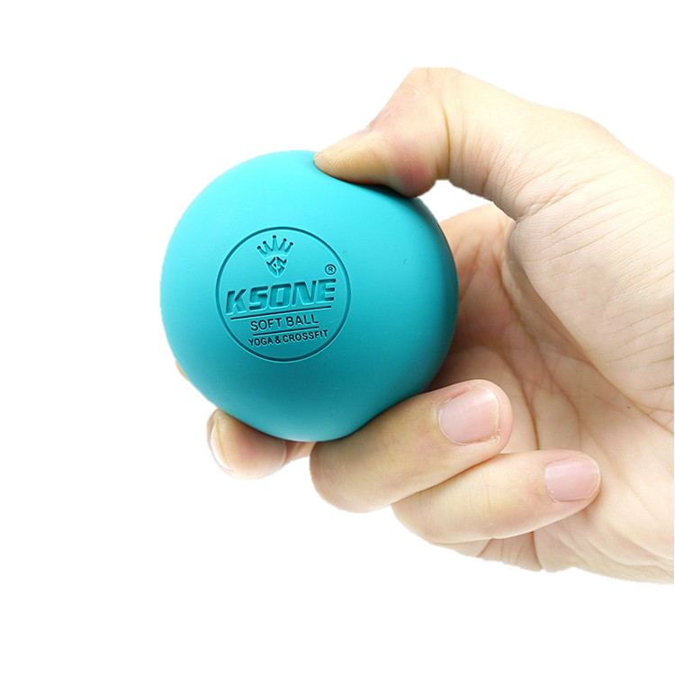
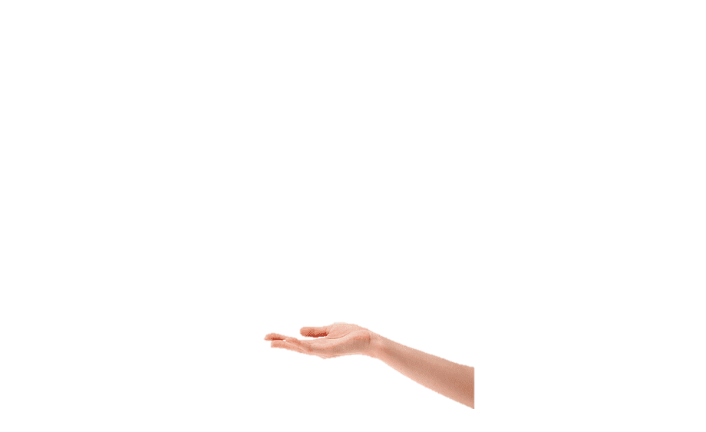
II. Tác dụng của lực
2. Lực và hình dạng của vật
Lực tác dụng lên vật có thể vừa làm thay đổi chuyển động của vật, vừa làm biến dạng vật.

Slide 32
Tác dụng đẩy, kéo của vật này lên vật khác gọi là lực.
Ghi nhớ
Khi vật A đẩy hoặc kéo vật B ta nói vật A tác dụng lực lên vật B.
Lực tác dụng lên vật có thể làm thay đổi tốc độ, hướng chuyển động, biến dạng vật.

